Slide 1
U-Net和多模态医学图像数据集
胡敬玉
2018.10.17

Slide 2
CONTENT
U-Net
数据集
PART ONE
PART TWO

Slide 3
U-Net
全连接的卷积神经网络
利用前面的Feature Map对后面出现的Feature Map进行扩充
对称的结构
常用于医学图像的分割任务中
赢得了ISBI Challenge的第一
Ronneberger O, Fischer P, Brox T. U-net: Convolutional networks for biomedical image segmentation[C]//International Conference on Medical image computing and computer-assisted intervention. Springer, Cham, 2015: 234-241.

Slide 4
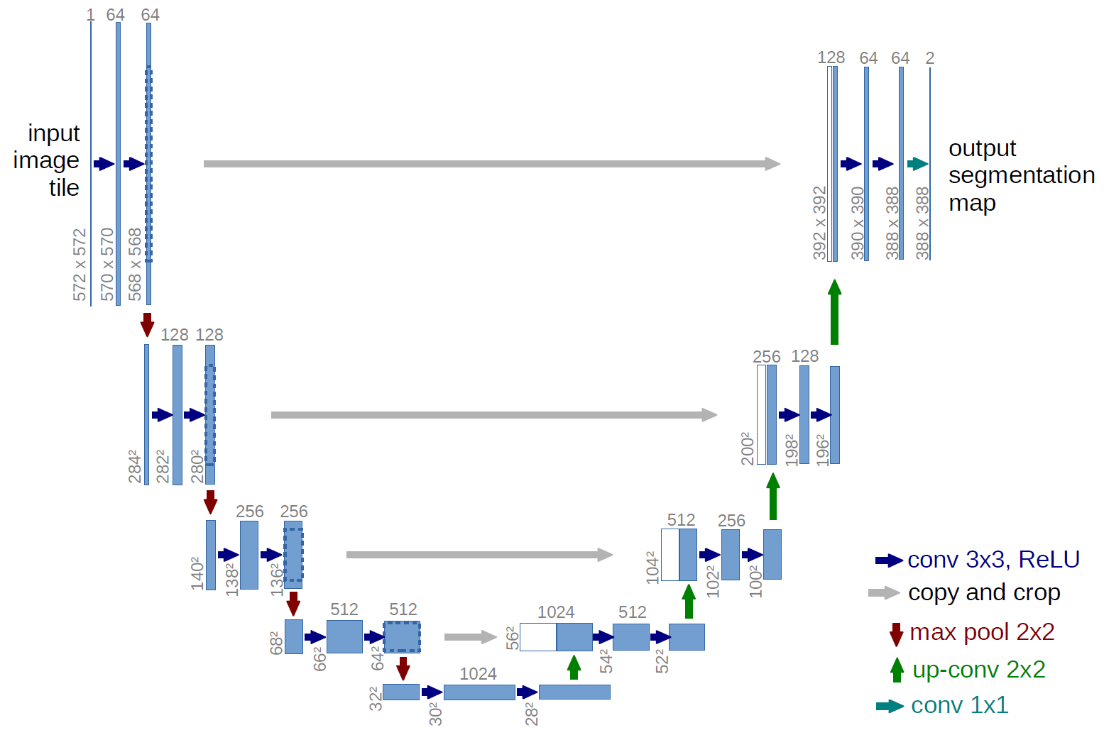
Notes:
共有23个卷积层，特征提取用的是3x3的卷积，用ReLU作为激活函数，2x2的最大池化层，步长是2，

Slide 5
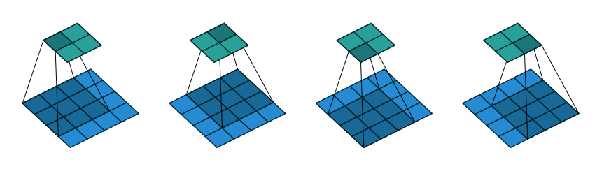
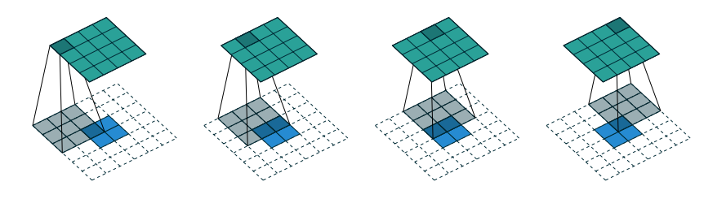
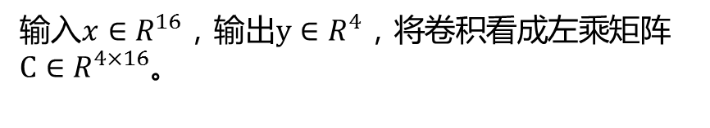
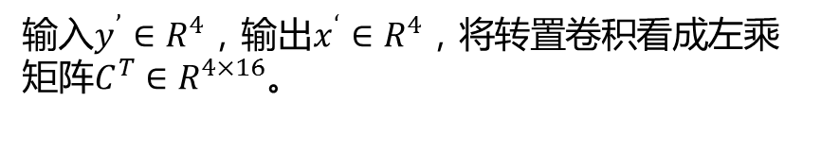
转置卷积/反卷积
卷积
转置卷积
输入4x4，卷积核3x3，Padding 0，Stride 1， 输出2x2
输入2x2，卷积核3x3，Padding 0，Stride 1，输出4x4 (可以看做是卷积输入2x2，卷积核3x3，Padding 2，Stride 1，输出4x4）
输入${x∈R}^{16}$，输出$y∈R^{4}$，将卷积看成左乘矩阵$C∈R^{4×16}$。
输入$y^{’}∈R^{4}$，输出$x^{‘}∈R^{4}$，将转置卷积看成左乘矩阵$C^{T}∈R^{4×16}$。

Slide 6
训练
$a_{k}是像素x在对应的feature channel上的激活$，$a_{k}$取最大值时,

Slide 7
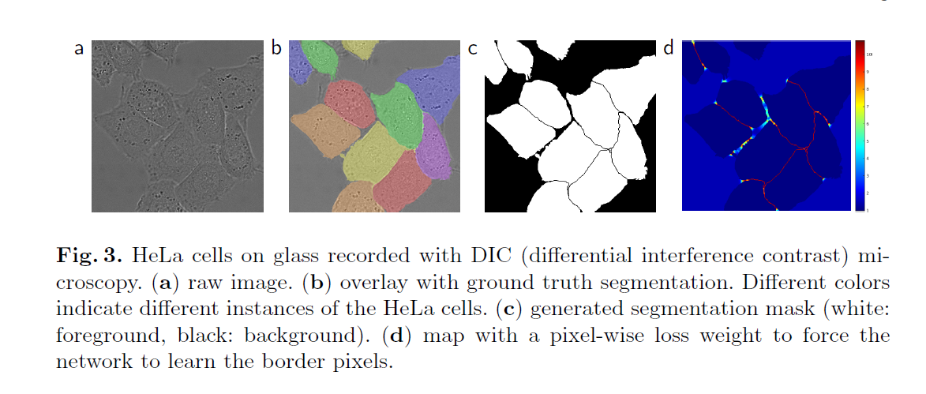

Slide 8
数据增强
旋转
平移
弹性形变
因为要学习到旋转和平移不变性，所以本文采用了弹性形变来进行数据增强，能够有更强的鲁棒性能。

Slide 9
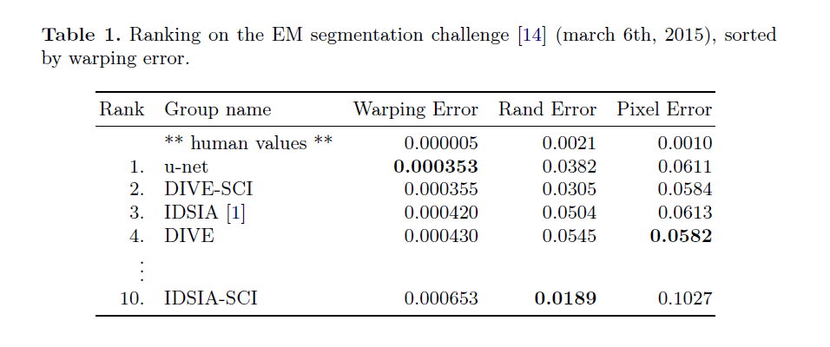
实验

Slide 10
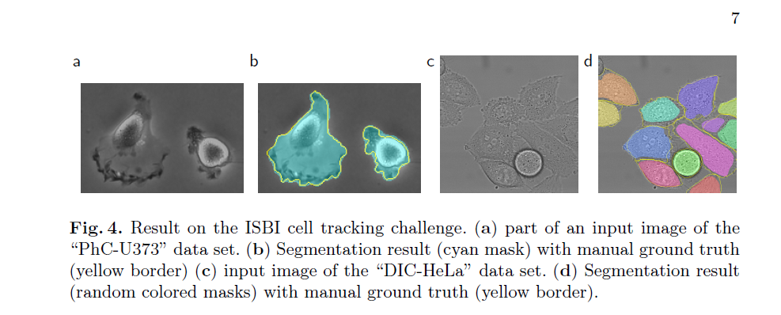
实验

Slide 11
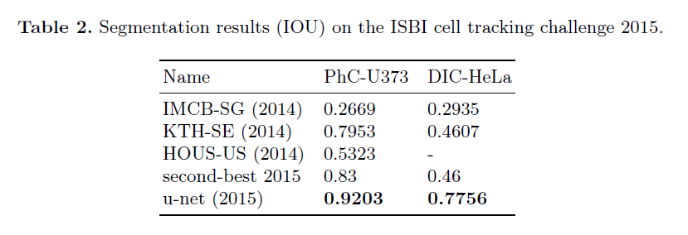
实验

Slide 12
取得比较好的结果的原因：
使用的不同层级的信息，或者说是使用低分辨率以及高分辨率的Map
利用了弹性变换来进行数据增强

Slide 13
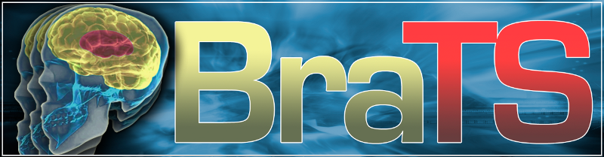
Multimodal Medical Dataset
Multimodal Brain Tumor Segmentation Challenge 2018
根据脑肿瘤形状、外貌以及组织结构进行分割
同时可以对患者的生命期进行预测
MRI

Slide 14
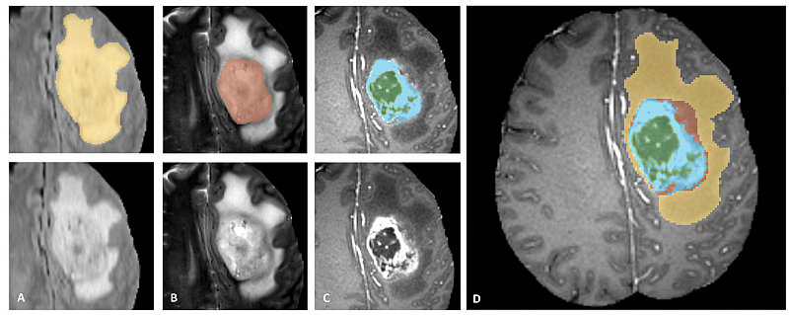
Multimodal Medical Dataset
胶质瘤子区域图：从左到右不同模态的肿瘤标注图片，最右边是整个整个数据集上的标注图片。黄色是整个肿瘤的形状，在T2-FLAIR(Fig.A)可见。红色是肿瘤的核，在T2（Fig.B）可见。浅蓝色是增强的肿瘤结构，包围着蓝色坏死的核，在T1Gd(Fig.C)可见 。最后Fig.D是将前面三个模态进行融合得到的结果。

Slide 15
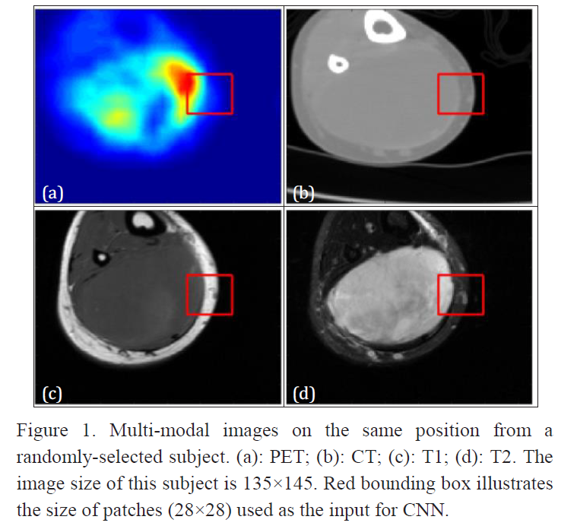
Multimodal Medical Dataset
Soft Tissue Sarcoma（软组织瘤）
Collection Statiscs
Modalities | PDG-PET/CT,MR,RTSTRUCT
Number of Patients | 51
Number of Studies | 102
Number of Series | 612
Number of Images | 38,283
Images Size | 9.9

Slide 16
Thank You!

